Slide 1
Семинар учителей экономики: «Интеграция основ функциональной грамотности в различных образовательных областях»

Slide 2
Функциональная грамотность - результат овладения учащимися системой предметных ключевых компетенций, позволяющих эффективно применять усвоенные знания в практической ситуации, способность вступать в отношения с внешней средой и максимально быстро адаптироваться и функционировать в ней.
Функциональная грамотность:
является базовым уровнем для формирования навыков чтения и письма;
направлена на решение бытовых проблем;
обнаруживается в конкретных обстоятельствах и характеризует человека в определенной ситуации;
связана с решением стандартных, стереотипных задач.

Slide 3
Основные направления формирования функциональной грамотности:
-Математическая грамотность
-Читательская грамотность
-Естественно научная грамотность
-Финансовая грамотность
-Глобальные компетенции
-Креативное мышление

Slide 4
Читательская грамотность - это способность человека понимать и использовать тексты, размышлять о них и заниматься чтением для того, чтобы достигать своих целей. Ученик должен научиться находить, извлекать нужную информацию, интерпретировать и интегрировать ее, осмысливать и оценивать содержание текста, использовать полученную информацию.

Slide 5
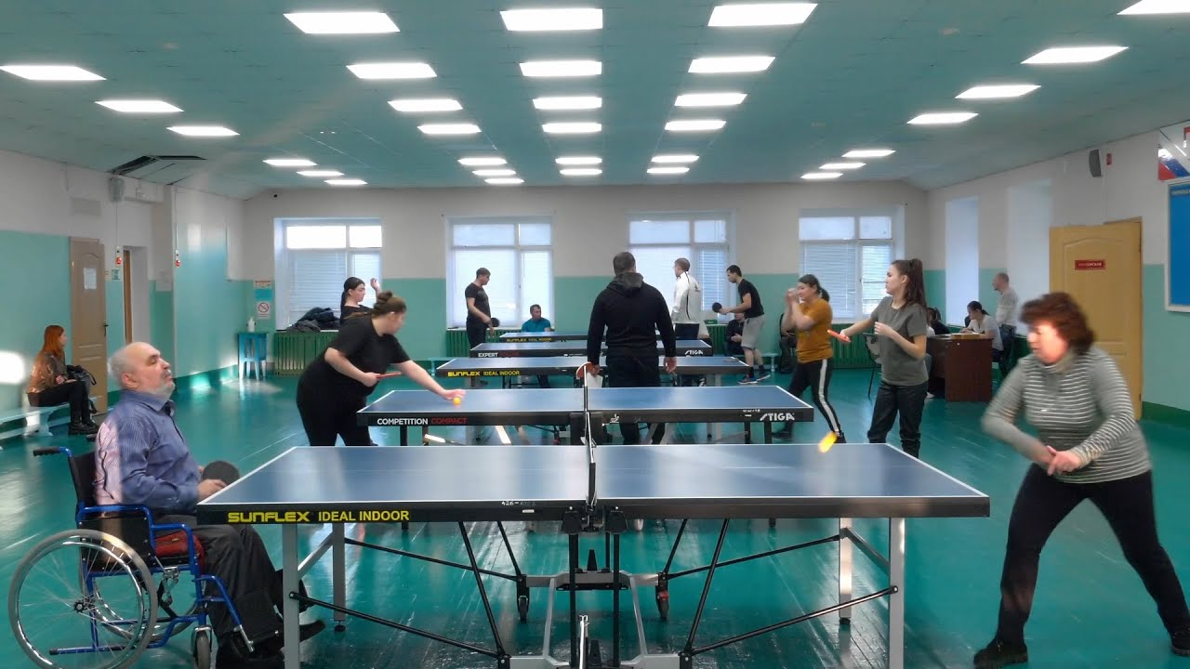
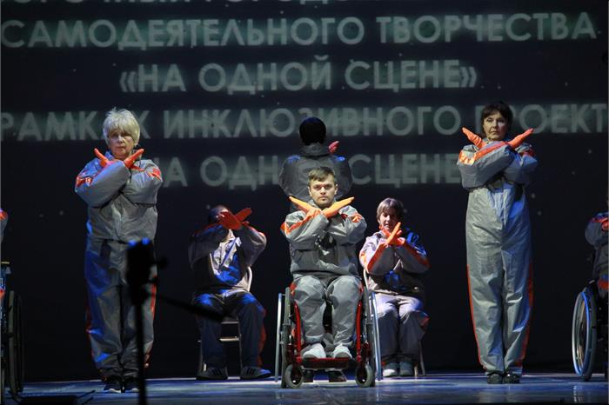
Задания на формирование читательской грамотности в рамках изучения обществознания
6 класс, тема «Люди с ограниченными возможностями».

Slide 6
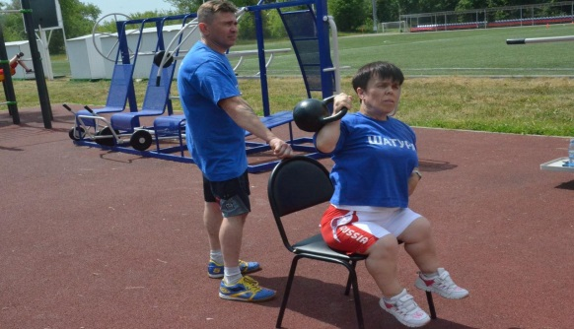
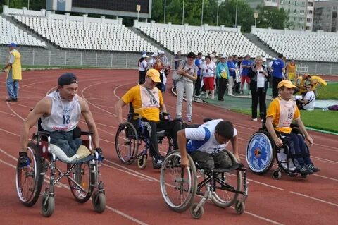
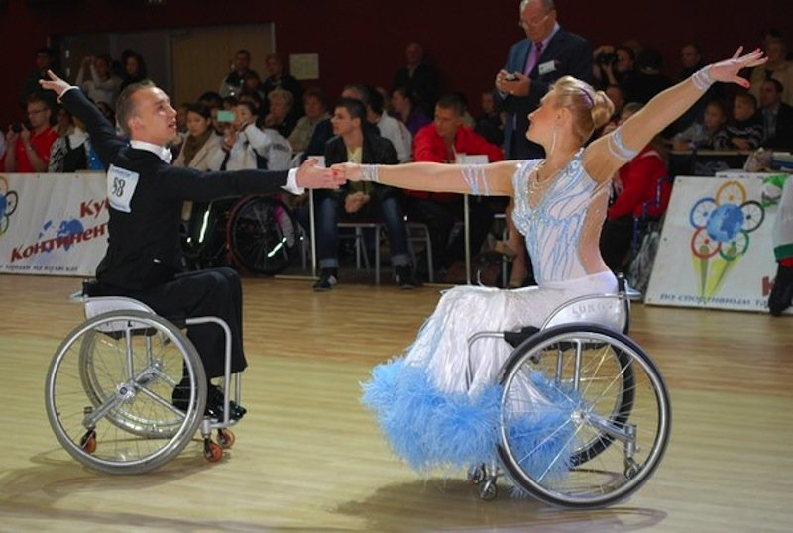
Вопросы для обсуждения: 1. Какая тема урока? 2. Какая проблема раскрыта на данных картинках? _______________________________ 1. ОВЗ это приговор? 2. Какими видами спорта могут заниматься люди с ОВЗ? 3. Есть ли поддержка со стороны государства для таких людей? Приведите примеры.

Slide 7
9 класс, тема: «Конституция РФ»
Статья 5
1. Российская Федерация состоит из республик, краев, областей, городов федерального значения, автономной области, автономных округов — равноправных субъектов Российской Федерации.
2. Республика (государство) имеет свою конституцию и законодательство. Край, область, город федерального значения, автономная область, автономный округ имеет свой устав и законодательство.
3. Федеративное устройство Российской Федерации основано на ее государственной целостности, единстве системы государственной власти, разграничении предметов ведения и полномочий между органами государственной власти Российской Федерации и органами государственной власти субъектов Российской Федерации, равноправии и самоопределении народов в Российской Федерации.
4. Во взаимоотношениях с федеральными органами государственной власти все субъекты Российской Федерации между собой равноправны.
Вопросы:
1. из каких субъектов состоит РФ?
2. какой субъект имеет свою конституцию?
3. Равноправны ли субъекты между собой?

Slide 8
Подготовка к ВПР 8 класс
Совершеннолетняя Анна Ивановна решила завести кредитную карту. В какую организацию ей следует обратиться для оформления кредитной карты? На какие условия оформления кредитной карты следует обратить внимание Анне Ивановне, чтобы выбрать наиболее выгодный для себя вариант. Укажите не менее двух условий.
Совершеннолетнему Вадиму досталось в наследство крупная сумма денег. Он решил ее инвестировать и получать пассивный доход. Предложите один любой вариант, куда он может вложить деньги. Объясните, почему неэффективно хранить крупную сумму денег дома, не инвестируя ее куда-либо.

Slide 9
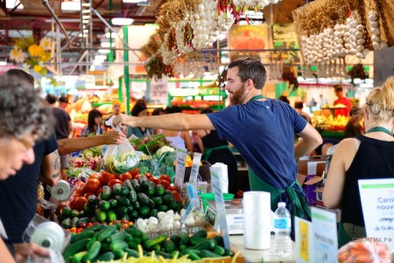
Подготовка к ОГЭ 9 класс
Какой вид экономической деятельности, осуществляемой мужчиной, изображен на иллюстрации?
Используя обществоведческие знания, факты социальной жизни и личный социальный опыт, сформулируйте два правила рационального осуществления этой деятельности и кратко поясните каждое из правил.

Slide 10
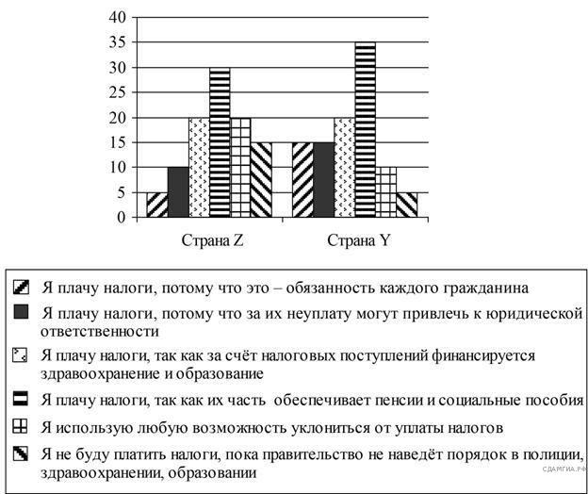
Сформулируйте по одному выводу:
а) о сходстве и
б) о различии в позициях групп опрошенных. Выскажите предположение о том, чем объясняется:
а) сходство;
б) различие.
В странах Z и Y учёные проводили опросы общественного мнения. Совершеннолетним гражданам, участвующим в опросе, был задан вопрос: «Что Вы думаете об уплате налогов?».
Результаты опроса (в % от числа опрошенных) представлены в виде диаграммы.

Slide 11
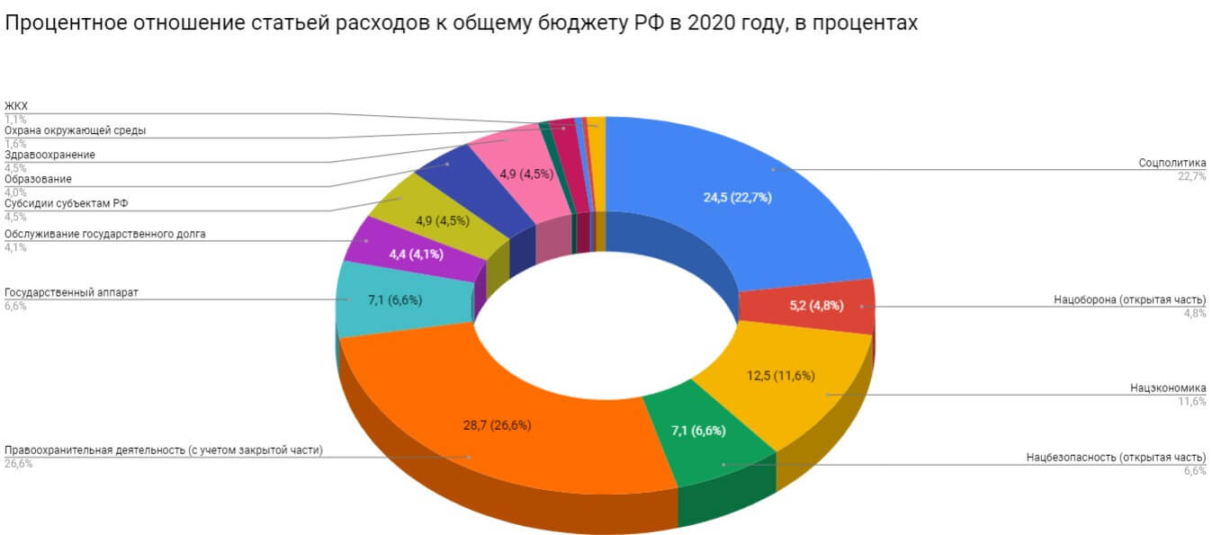

Slide 12
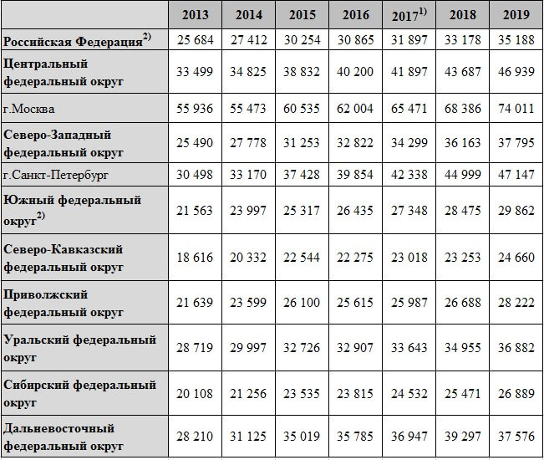
Средний доход на душу населения

